Slide 1

Generalização Prematura e Complexidade Acidental:
A raiz do mal de todo software
Letticia Nicoli
Microsoft MVP
Lucas Teles
Developer at Lambda3
@letticianicoli
@lucasteles42

Slide 2
Generalização Prematura e Complexidade Acidental:
A raiz do mal de todo software
Palestra Motivacional
Letticia Nicoli
Microsoft MVP
Lucas Teles
Developer at Lambda3
@letticianicoli
@lucasteles42

Slide 3
Somos ótimos em
gerar complexidade.
Notes:
Adicionar comparacao com regex
quebrar em slides o exemplo do cabecudo
https://twitter.com/Zorchenhimer/status/1134178911628267520/photo/1

Slide 4
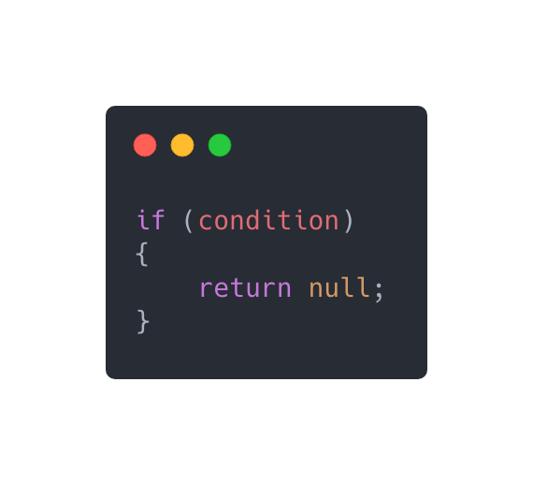
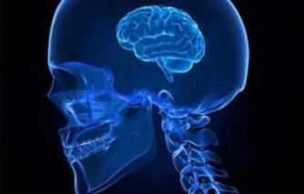

Slide 5
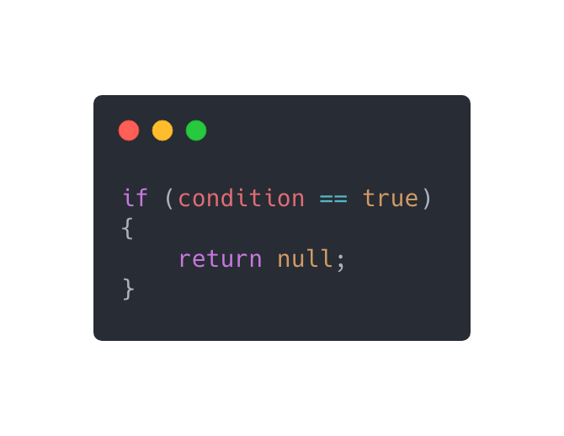


Slide 6
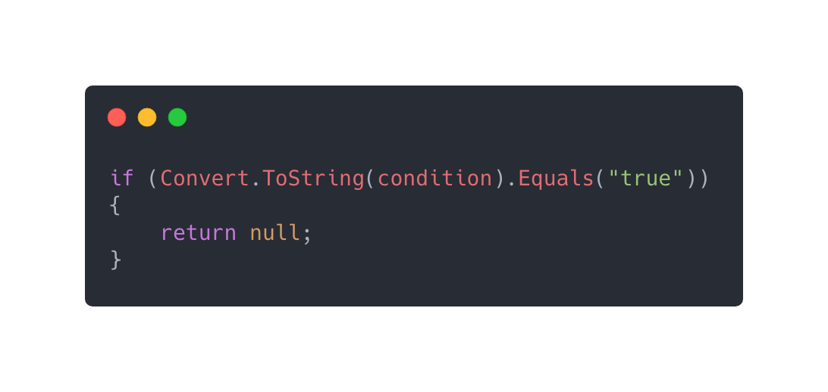


Slide 7
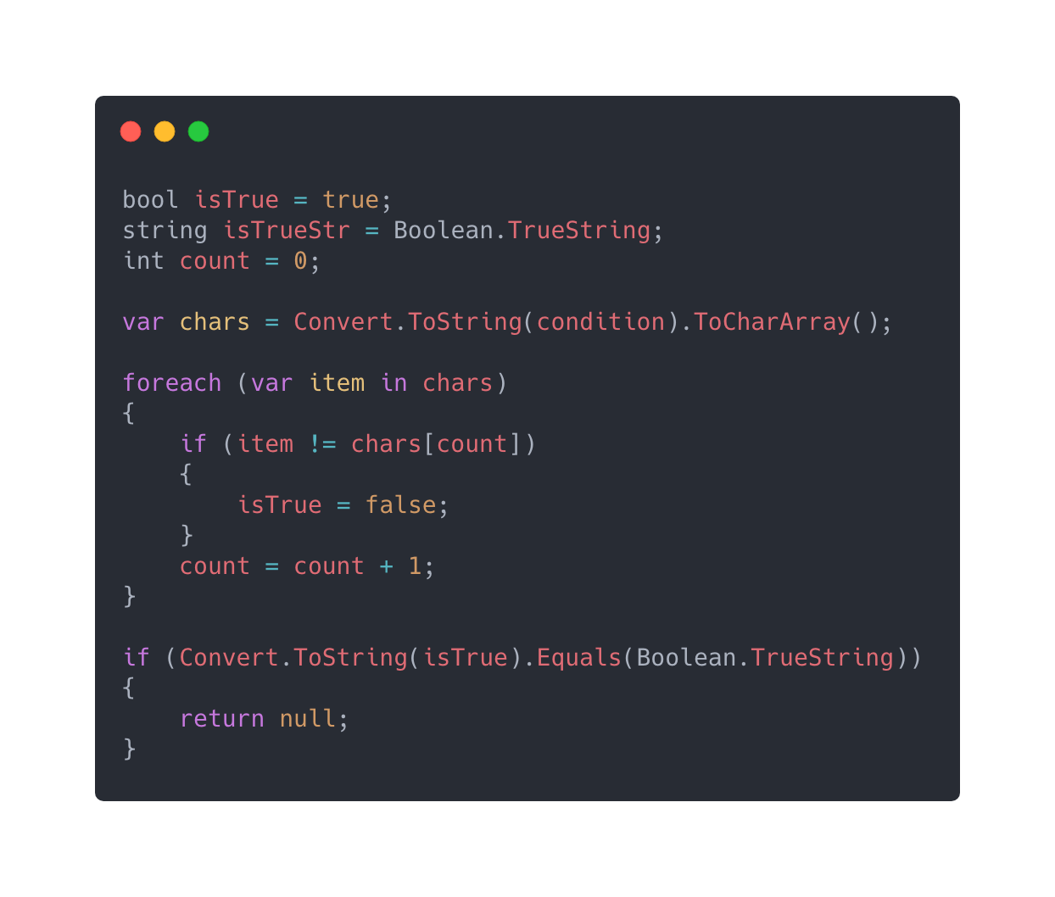
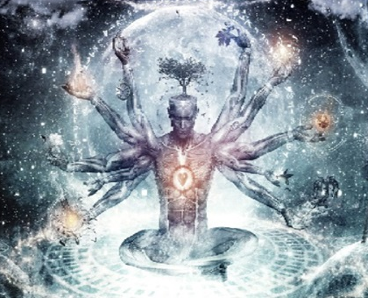

Slide 8
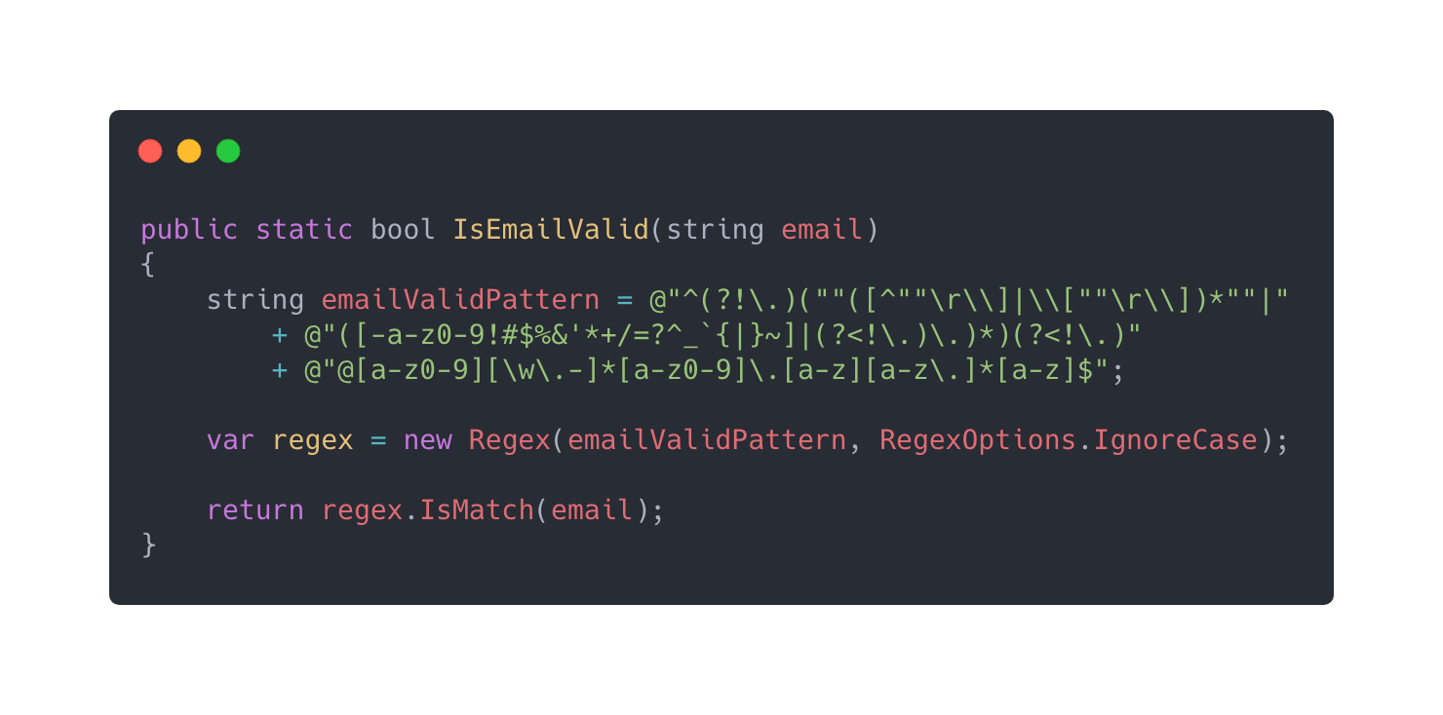

Slide 9
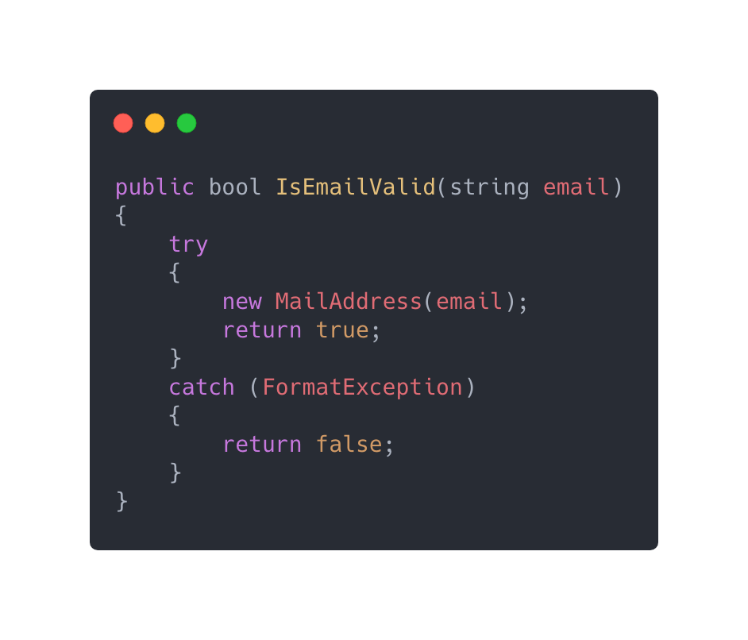

Slide 10
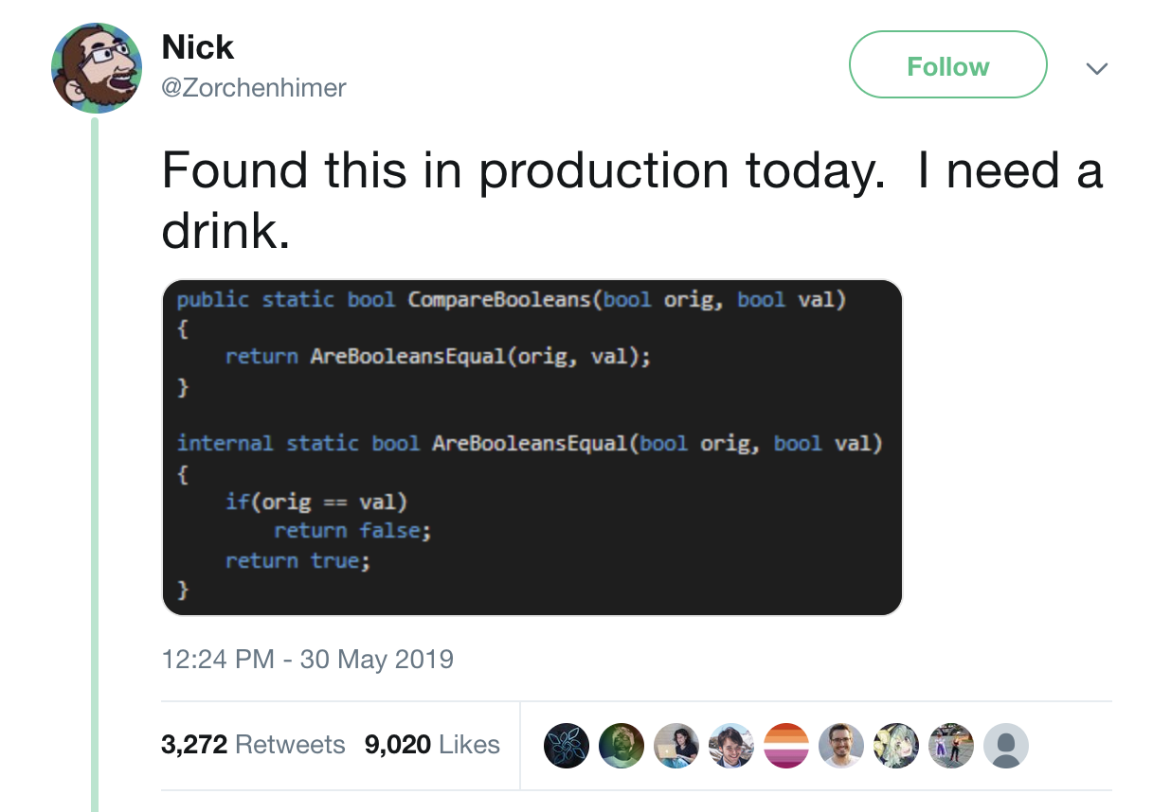

Slide 11
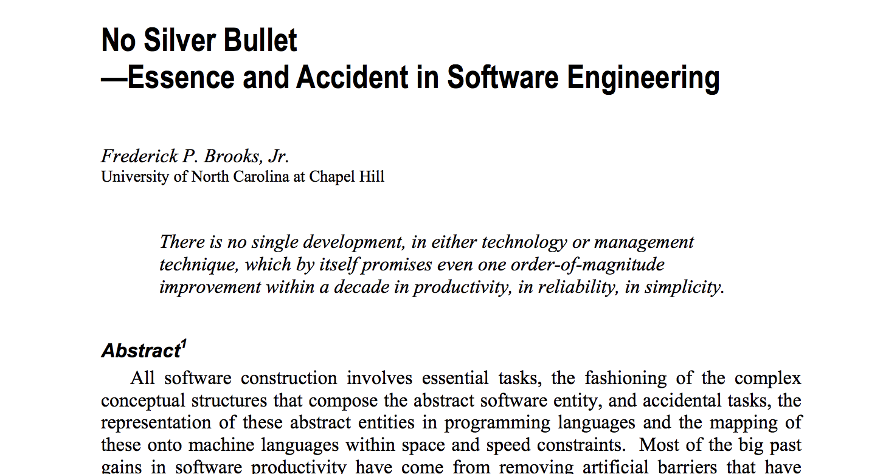
No Silver Bullet

Slide 12
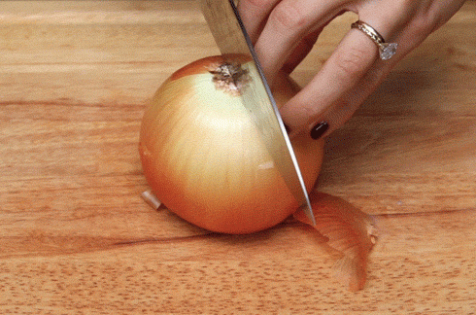
Complexidade Essencial
Totalmente ligada ao domínio/negócio.
Aquilo que não pode ser evitado, independentemente da sua experiência, de quais ferramentas você utiliza ou qual padrão de arquitetura novo e chamativo você usou para resolver o problema.
Notes:
Aquilo que não pode ser evitado, independentemente da sua experiência, quais ferramentas você usa ou qual padrão de arquitetura novo e chamativo você usou para resolver o problema.

Slide 13
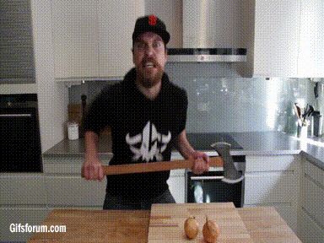
Complexidade Acidental
Totalmente ligada às decisões que tomamos.
Causada pela abordagem escolhida para resolver o problema:
  Todas as buzzwords que você não precisava mas achou que era necessário.
  Técnicas e tecnologias (frameworks, patterns, ambientes operacionais etc)

Slide 14
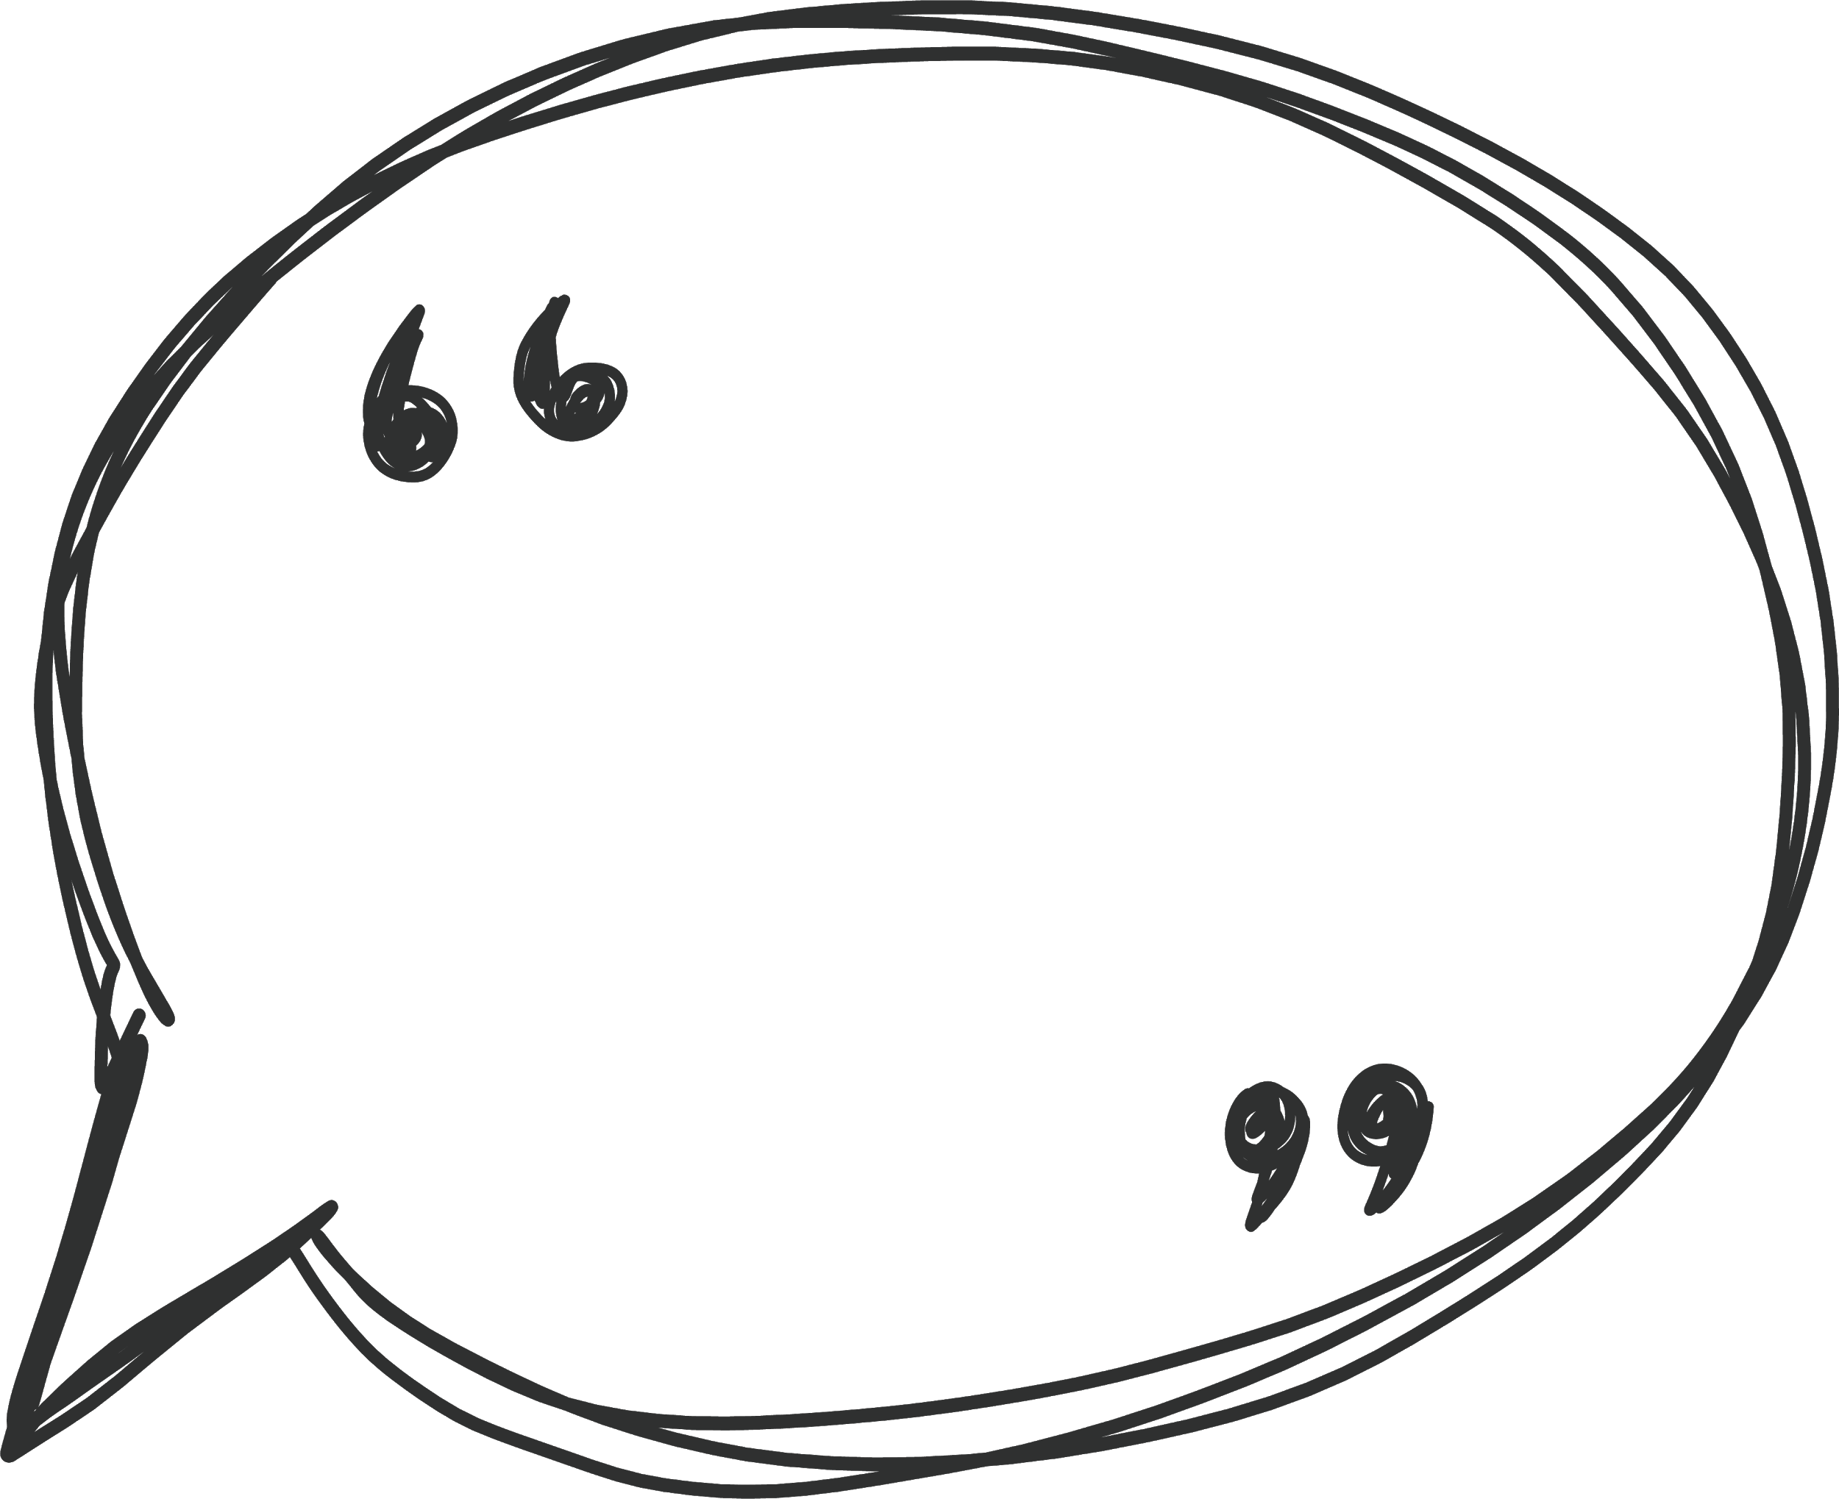
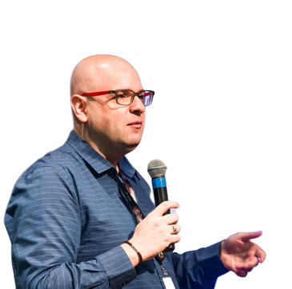
Não esqueça!
Complexidade
é custo!
Elemar Jr.

Slide 15
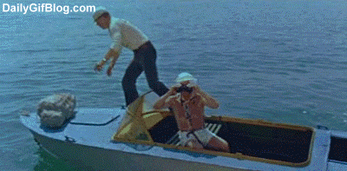
Boat Anchor

Slide 16
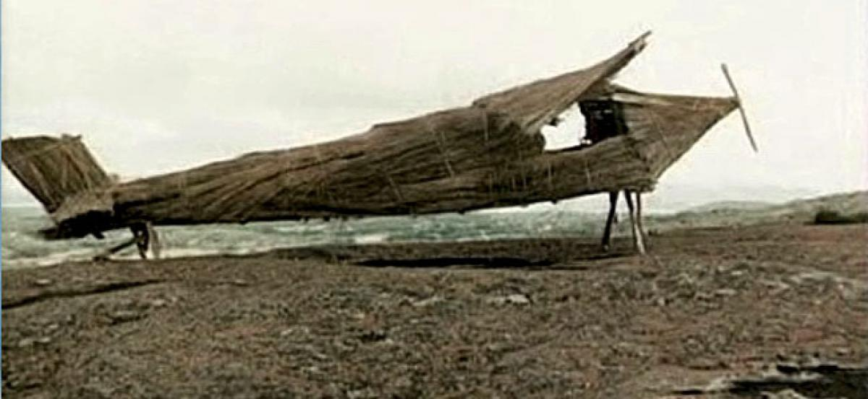
Cargo Cult

Slide 17
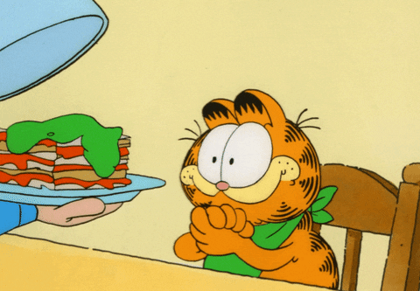
Lasagna Code

Slide 18
Keep It Simple, Stupid
KISS

Slide 19
KISS
Complicações geram confusão, pense na manutenção e fácil entendimento no futuro.
Lembre-se: a funcionalidade pode ser complexa mas o seu código não!
"Não é a linguagem que faz os programas parecerem simples.
É o programador que faz a linguagem parecer simples!"
Uncle Bob
Notes:
todo: colocar elemar sobre: o que é complexidade msm?

Slide 20
Otimização Prematura
"O verdadeiro problema é que programadores gastam muito tempo se preocupando com eficiência em lugares e momentos errados; otimização prematura é a raiz de todo o mal (ou pelo menos a maior parte) na programação."
Donald Knuth
Notes:
Deixar que performance influencie o design do seu código vai produzir resultados bem ruins, como código de difícil manutenção, além de todo o tempo gasto para escrever o código otimizado que te deu 1 nano segundo a cada 10 requisições.

Slide 21
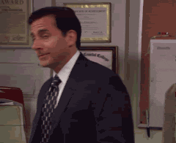
Otimização Prematura
Você precisa de Event Sourcing?
Você precisa de Micro-serviços?
Qual valor CQRS vai te trazer agora?
Vamos usar Dapper por que é mais rápido?
Notes:
slide de motivos para não se usar microservicos

Slide 22
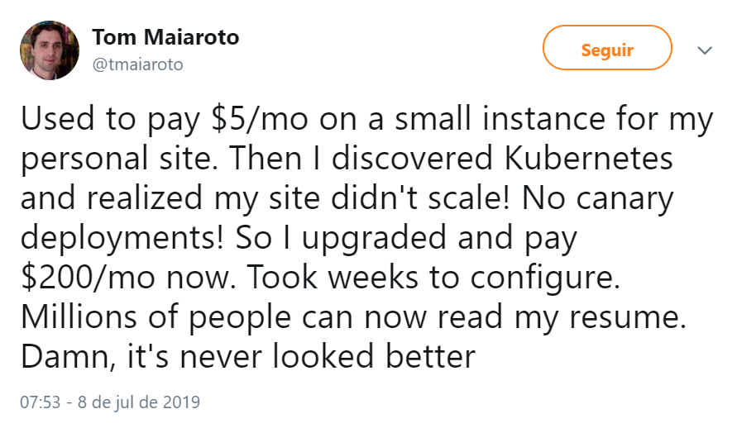

Slide 23
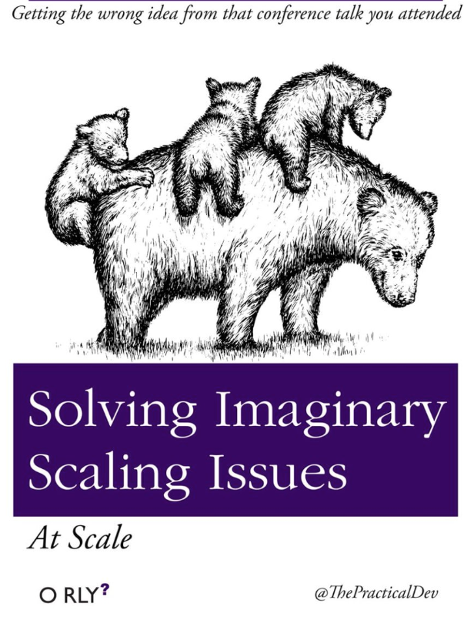

Slide 24
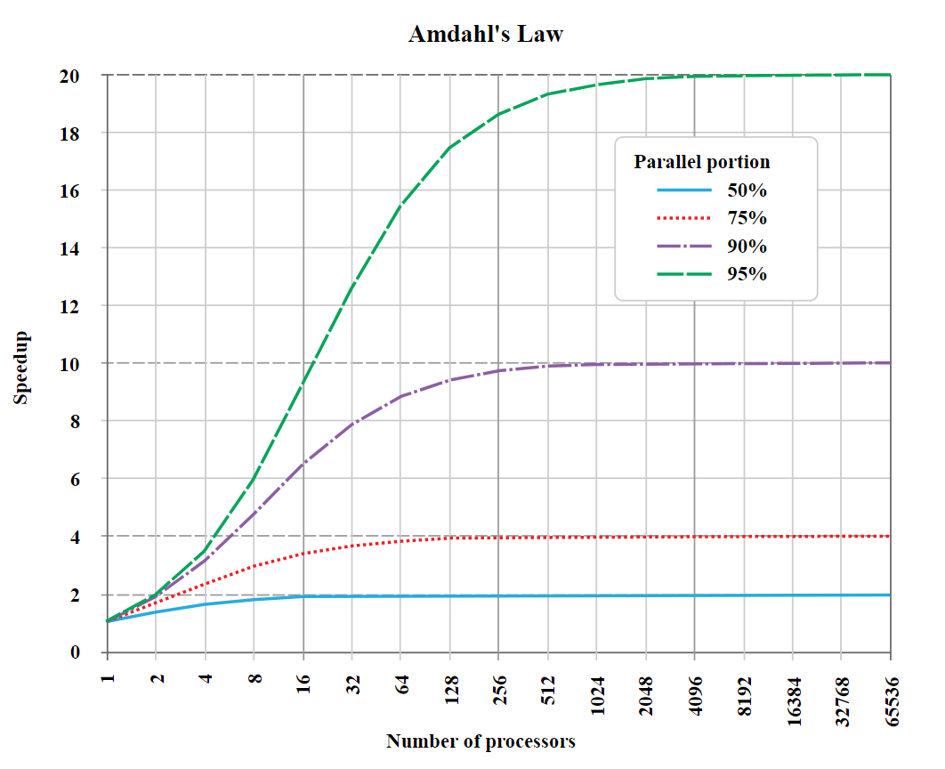
Otimização Prematura
Notes:
Ao decidir otimizar uma parte específica do programa, o impacto no programa geral depende muito de quanto tempo realmente é gasto naquela parte específica, nem sempre é claro ao olhar apenas para o código. sem uma análise de desempenho.

Slide 25
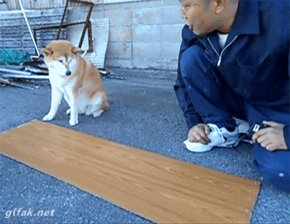
Otimização Prematura
Moral da história: Medir antes de otimizar

Slide 26
Generalização Prematura
Remover código duplicado é sempre uma boa ideia?
Prefira código duplicado a uma abstração errada!
“O propósito da abstração não é sobre ser vago, mas sobre criar um novo nível de semântica na qual podemos ser absolutamente precisos.”
Edsger Dijkstra
Notes:
Remover ou não código duplicado traz riscos

Slide 27
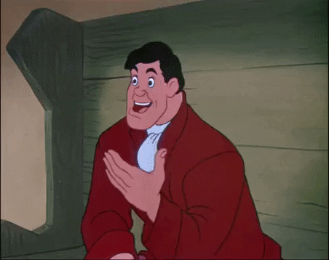
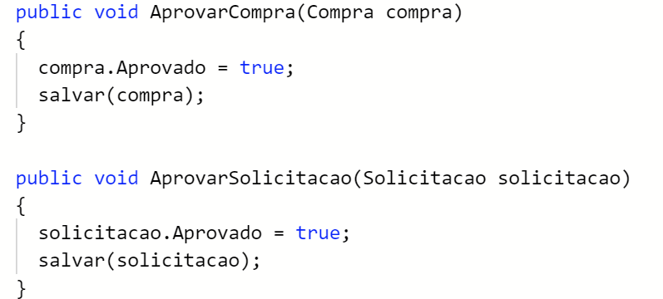
Generalização Prematura
O Lucas vê uma duplicação de código.

Slide 28
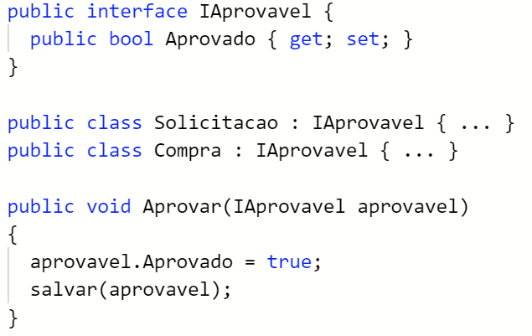
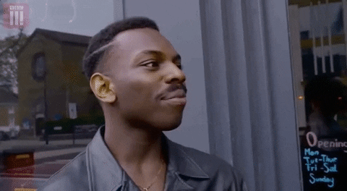
Generalização Prematura
O Lucas extrai a duplicação e dá um nome.
Com isso cria uma nova abstração.
Um novo método ou talvez até uma nova classe.

Slide 29
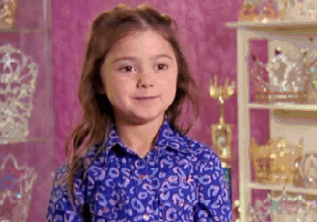
Generalização Prematura
O Lucas substitui a duplicação pela nova abstração.
Ah, o código é perfeito.
O Lucas está feliz.

Slide 30
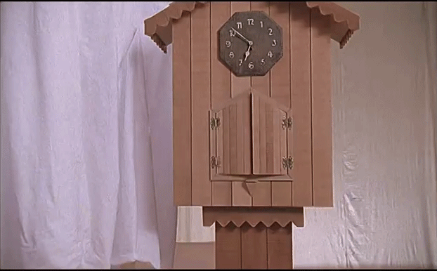
Generalização Prematura
O tempo passa...

Slide 31
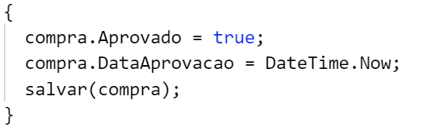
Generalização Prematura
Um novo requisito aparece para o qual a abstração atual é quase perfeita.

Slide 32
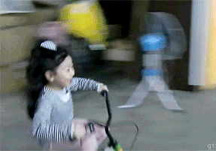
Generalização Prematura
Agora a Letticia é encarregada de implementar esse novo requisito.

Slide 33
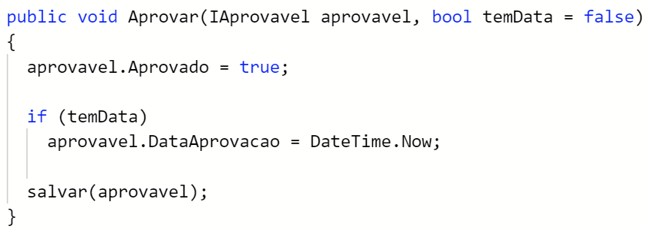
Generalização Prematura
A Letticia se sente obrigada a manter a abstração existente, é igualzinho, ela altera o código para receber um parâmetro, e adiciona a lógica para fazer a coisa de acordo com parâmetro.
O que antes era uma abstração universal agora se comporta de maneira diferente para casos diferentes.

Slide 34
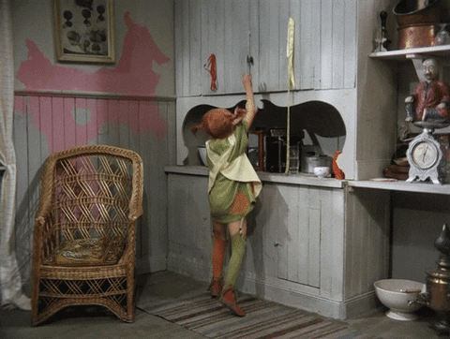
Generalização Prematura
Outra nova exigência chega.
Chegou outra pessoa no time.
Outro parâmetro adicional.
Outra nova condicional.
Faça um loop até que o código se torne incompreensível.
Notes:
Remover ou não código duplicado traz riscos

Slide 35
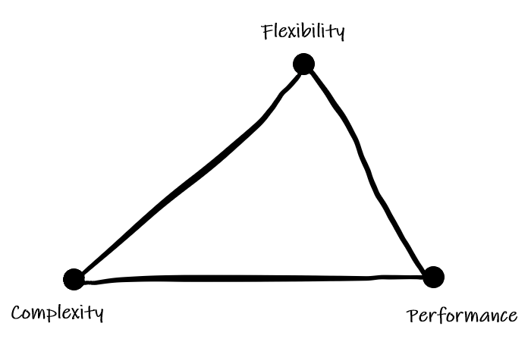
Tudo não terás

Slide 36
You Ain't Gonna Need It
YAGNI

Slide 37
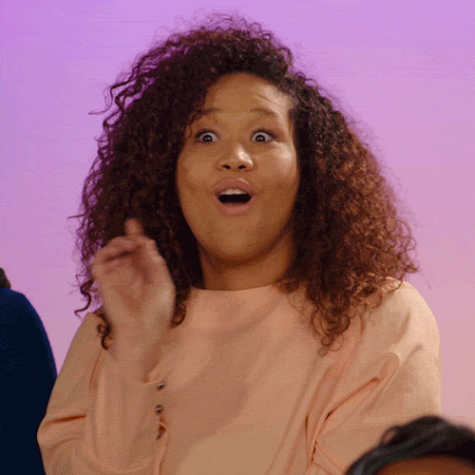

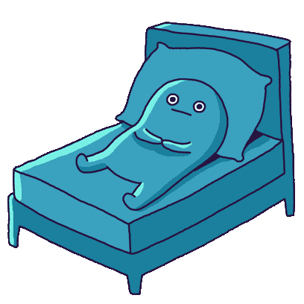
YAGNI
Vai que..
Somos péssimos em prever o futuro!
Implemente apenas o que você realmente vai precisar naquele momento.
Reflita: Eu tenho 100% de certeza de que isso é necessário agora?
Mas e se...
E quando..
Notes:
Exemplos?
Repositório genérico
Camada de aplicação

Slide 38
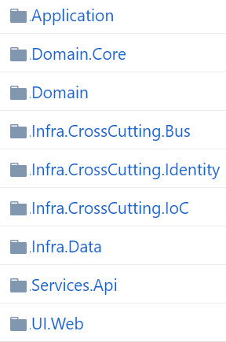
YAGNI
Isso não é DDD
Notes:
Você normalmente só precisa do projeto da aplicação e do de testes

Slide 39
Manifesto Ágil
Indivíduos e interações mais que processos e ferramentas
Software em funcionamento mais que documentação abrangente
Colaboração com o cliente mais que negociação de contratos
Responder a mudanças mais que seguir um plano
Notes:
aparecer titulo depois

Slide 40
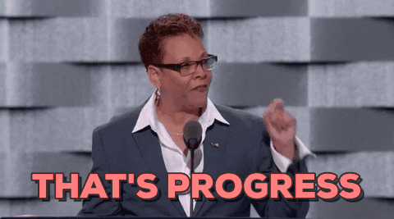
Software funcional com entrega de valor
é a medida primária de progresso.
Notes:
Se ta funcionando nao mexe

Slide 41

Simplicidade: a arte de maximizar a quantidade de trabalho que não precisou ser feito.
Notes:
Se ta funcionando nao mexe

Slide 42
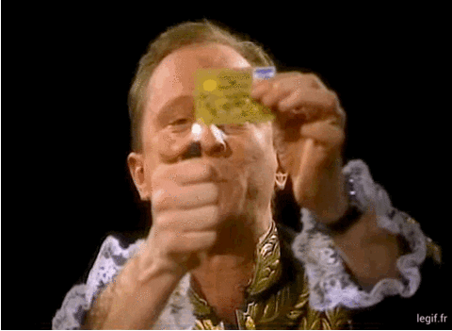
Débito Técnico
Dívida Técnica

Slide 43
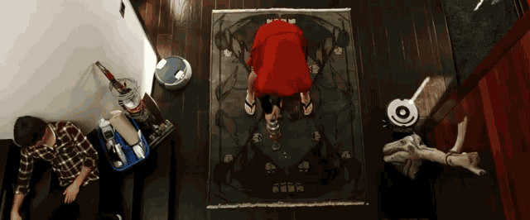
Refatoração
Um software não é apenas mais um pedaço de código finalizado e entregue, se trata de uma solução em constante evolução.
Notes:
Desapega

Slide 44
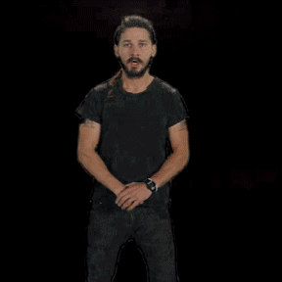
Testes
Antecipação de problemas
Faz parte do nosso dia a dia de desenvolvimento.

Slide 45
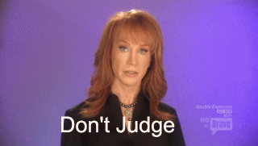
Premissa
Não julgar, acreditar que fizeram o melhor que podia com tempo que tinham

Slide 46
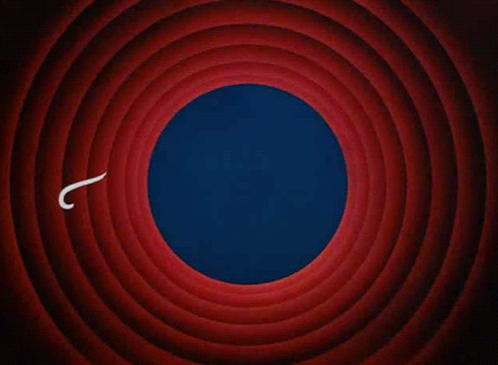
@letticianicoli
@lucasteles42

